Slide 1

CURSO OFTALMOLOGÍA PREGRADO
TRAUMATISMO OCULAR
Dra. Martha Giselda Rangel Charqueño

Slide 2
TRAUMATISMO OCULAR
Es toda lesión originada por un agente mecánico sobre el ojo, que ocasiona daño tisular de diverso grado (leve, moderado, grave).
Con compromiso de la función visual, temporal o permanente.
La clasificación del trauma ocular se basa en las estructuras dañadas durante el evento.
Guía de Práctica Clínica. Diagnóstico y Tratamiento de la Contusión ocular y orbitaria. Catálogo Maestro de Guías de Práctica Clínica: IMSS-424-10. 2010

Slide 3
TRAUMATISMO OCULAR
En el trauma ocular hay compresión del eje antero-posterior con elongación del ecuador, el retorno a la forma normal ocasiona mayor daño, explicando así la presencia de lesiones en polo posterior y anterior.
Los accidentes en el trabajo agrícola, de construcción, industrial, en el hogar, en los deportes, así como las agresiones físicas y los accidentes de tráfico, son la causa más común, siendo estos últimos los que causan mayor gravedad.
Guía de Práctica Clínica. Diagnóstico y Tratamiento de trauma de conjuntiva y abrasión corneal.. Catálogo Maestro de Guías de Práctica Clínica: IMSS-520-11. 2010.

Slide 4
TRAUMATISMO OCULAR
Causa común de deficiencia visual.
Incidencia aún alta, a pesar normas de seguridad implementadas.
Hasta 1/5 adultos.
Hombres 4/1 Mujeres
Más frecuente en gente joven.
Trauma ocular cerrado (contusión).
  Conmoción retiniana 9.4%
16% trauma mayor y 55% trauma facial-lesión oculo-orbitaria.
Según la OMS:
  55 millones de lesiones oculares/año
  750mil hospitalización
  200mil globo ocular abierto
    1.6 millones ciegos por lesiones oculares.
Guía de Práctica Clínica. Diagnóstico y Tratamiento de la Contusión ocular y orbitaria. Catálogo Maestro de Guías de Práctica Clínica: IMSS-424-10. 2010

Slide 5
TRAUMATISMO OCULAR
Más de 1 millón de personas en el mundo tiene pérdida de visión secundaria a traumatismo ocular.
Ceguera unilateral tiene una incidencia de 500mil casos, siendo el trauma una de las principales causas.
Trauma ocular corresponde a un 3% de las consultas en urgencias.
Romaniuk V. Ocular trauma and other catastrophes. Emerg Med Clin N Am 31 (2013) 399-411.

Slide 6
TRAUMATISMO OCULAR
Más de 200mil casos de trauma ocular abierto anualmente en el mundo.
Desprendimiento retina se presenta en un tercio de estos pacientes y generalmente se acompaña de hemorragia vítrea.
12-23% necesitarán evisceración/enucleación o tendrán NPL.
Lin H, Gareth, Lema, Yoganathan P. Prognostic Indicator of visual acuity after open globe injury and retinal detachmen repair. Retina. 2015, 0:1-8

Slide 7
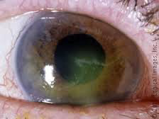
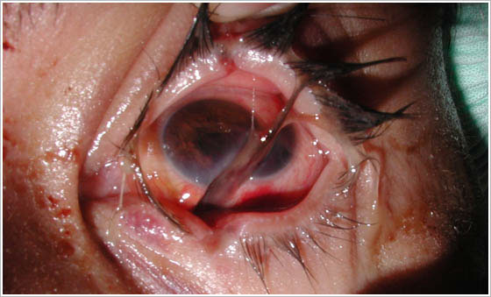
TRAUMATISMO OCULAR
El traumatismo ocular puede producir disminución agudeza visual de forma temprana o tardía.
El trauma ocular puede ser desde una abrasión hasta un estallamiento del globo ocular.
El inicio de medidas emergentes puede reducir complicaciones mientras el paciente es valorado por el oftalmólogo.
Romaniuk V. Ocular trauma and other catastrophes. Emerg Med Clin N Am 31 (2013) 399-411

Slide 8
TRAUMATISMO OCULAR
Sistema Visual
Conjunto Anatómico y Fisiológico
  Globo Ocular
  Organos que lo rodean y protegen en órbita
  Elementos vasculares y nerviosos, sensitivos, motores y vegetativos
  Centros y vías ópticas y demás centros y vías del SNC relacionados con fenómeno visual
Fin último: Visión

Slide 9
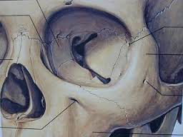
TRUMATISMO OCULAR
ÓRBITA
  Pirámide cuatro paredes.
  Forma de una pera.
  Adulto: volumen órbita es de 30ml aprox. Globo ocular ocupa 1/5 parte de ese espacio, resto grasa y músculo.
  Límite anterior: tabique orbitario.
  Bordeada por arriba por seno frontal, por debajo seno maxilar, en la parte medial por seno etmoidal y esfenoidal.

Slide 10

TRUMATISMO OCULAR
Globo Ocular
  Estructura más o menos esférica.
  Peso 7.5 g aprox.
  Volumen 6.5-7 cc.
  Diámetro anteroposterior 23.5mm.
  En cavidad orbitaria.

Slide 11
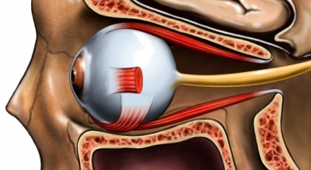

Slide 12
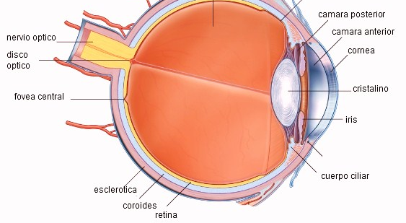

Slide 13
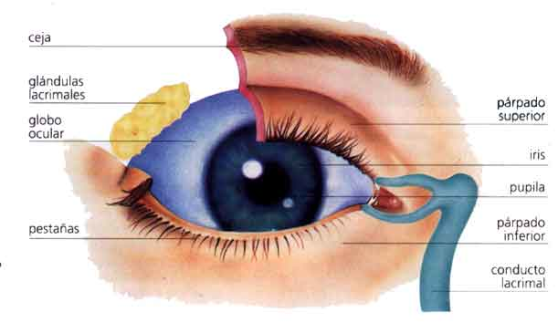

Slide 14
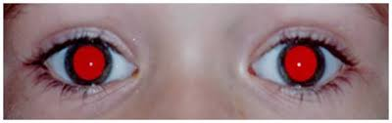
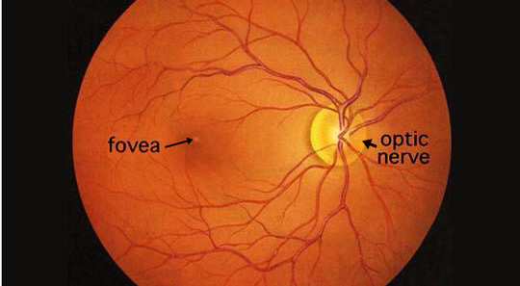

Slide 15
TRAUMATISMO OCULAR
Cualquier edad, útero (amniocentesis)
Historia clínica
  Enfermedades sistémicas
  Enfermedades oculares pre-existentes
    Anteojos
    Antecedentes oculares en familia
    Medicamentos oculares utilizados
Historia del accidente ¿ qué, cuándo, cómo, donde, tiempo transcurrido ?
Signos vitales
Síntomas iniciales
Resultado exploración
Harlan J. Evaluation of patientes with ocular trauma. Ophthalmol Clin N Am. 2002, 15;153-161

Slide 16
TRAUMATISMO OCULAR
Historia del accidente
  Edad (adulto mayor, niño)
  Caídas
  Accidentes vehículos en movimiento
  Traumatismo
    Cerrado
    Abierto
  Lesión penetrante
  Lesión por arma de fuego
  Quemadura química, térmica, etc.
  Cuerpo extraño
  Composición de cuerpos extraños, sustancias químicas
Harlan J. Evaluation of patientes with ocular trauma. Ophthalmol Clin N Am. 2002, 15;153-161

Slide 17
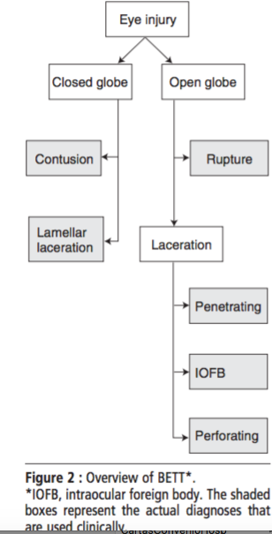
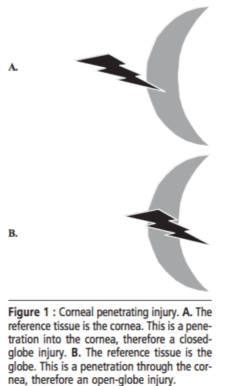
Kuhn R., Morris R., Witherspoong, Mester V.
The Birmingham Eye Trauma Terminology system (BETT).
J Fr. Ophthalmol. 2004, 27:2, 206-210

Slide 18
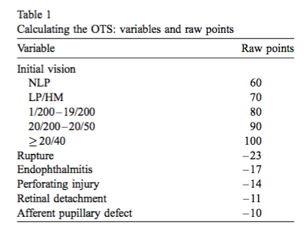
PRONÓSTICO VISUAL
Kuhn F., Maisiak R., Mann LoRetta, Mester V., Morris R.,Witherspoon D. The Ocular Trauma Score (OTS). Ophthalmol Clin N Am2002. 163-165

Slide 19
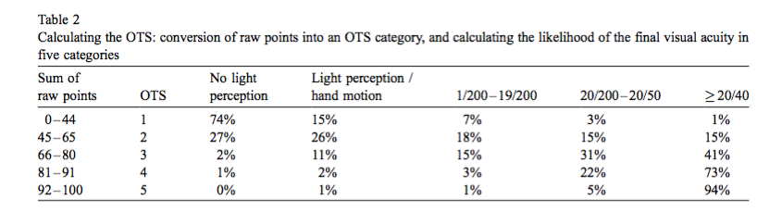
PRONÓSTICO VISUAL
Kuhn F., Maisiak R., Mann LoRetta, Mester V., Morris R.,Witherspoon D. The Ocular Trauma Score (OTS). Ophthalmol Clin N Am2002. 163-165

Slide 20
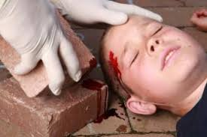
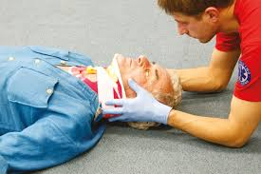
TRAUMATISMO OCULAR
Evaluación completa del ojo y anexos.
  Lesiones de riesgo vital.
  Lesiones oculares urgentes.
  Extensión total de la lesión ocular
Identificación de factores de interferencia.
  Lesiones sin riesgo vital.
  Enfermedades asociadas.
  Cuerpos extraños
Necesidad de ampliar el estudio
  Radiológico
  Ecográfico
  Laboratorio
Diseño del plan terapeútico inicial
Shingleton B., Hersh P. Traumatismos oculares. Mosby .

Slide 21
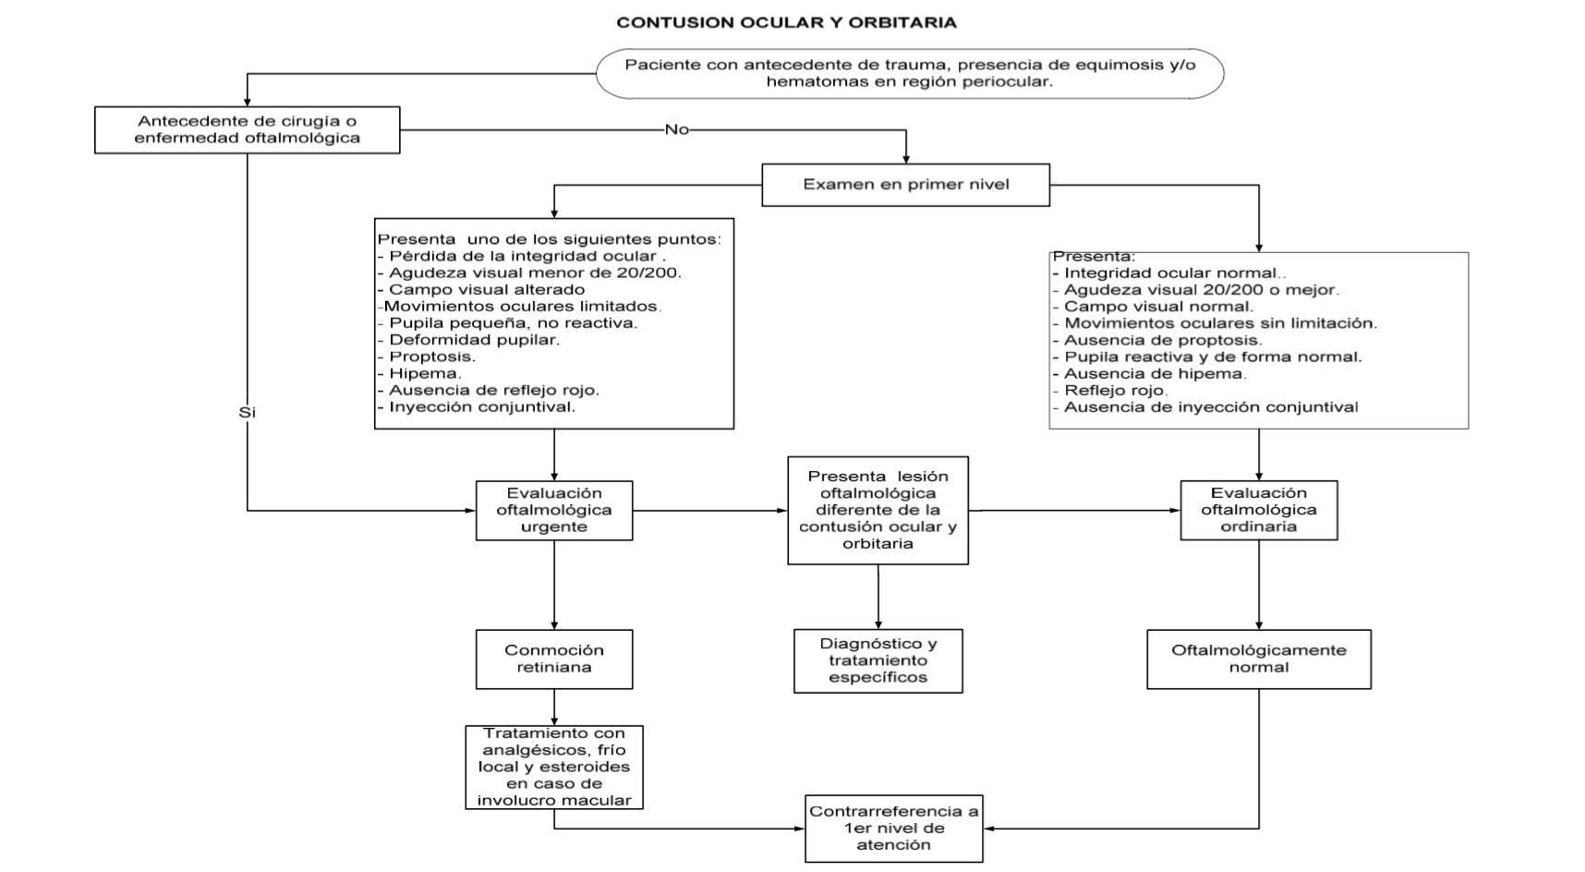
TRAUMATISMO OCULAR
Guía de Práctica Clínica. Diagnóstico y Tratamiento de la Contusión ocular y orbitaria. Catálogo Maestro de Guías de Práctica Clínica: IMSS-424-10. 2010

Slide 22
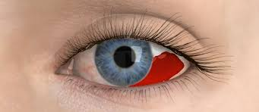
TRAUMATISMO OCULAR
Síntomas iniciales
  Sintomatología
  Dolor, fotofobia
  Disminución agudeza visual

Slide 23
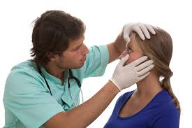
TRUMATISMO OCULAR
Revisión completa organizada.
No requiere instrumental complicado.
Desmarres, blefaróstato, lámpara, oftalmoscopio.
No presión intraocular con tonómetro.
No ultrasonido.
Medidas cuidadosa pueden salvar la visión del paciente y prevenir secuelas serias.

Slide 24
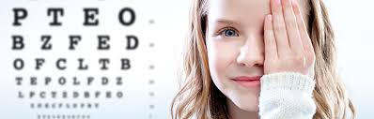
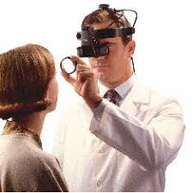
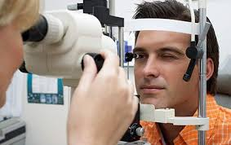
TRAUMATISMO OCULAR
Inspección (varía dependiendo integridad del paciente y del globo ocular)
Agudeza visual
Visión colores
Reflejos pupilares
Movimientos oculares
Reflejo rojo
Fondo de ojo
Biomicroscopía
  Sospecha o evidencia de heridas o ruptura globo ocular, parche protector
  OFTALMÓLOGO
Harlan J. Evaluation of patientes with ocular trauma. Ophthalmol Clin N Am. 2002, 15;153-161

Slide 25
EXPLORACIÓN
Agudeza visual
Reflejos pupilares
  Oftalmoscopía y Refracción
Ultrasonido (si no está contraindicado)
TAC
Harlan J. Evaluation of patientes with ocular trauma. Ophthalmol Clin N Am. 2002, 15;153-161

Slide 26
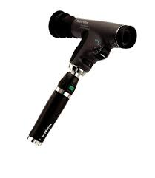
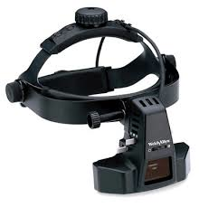
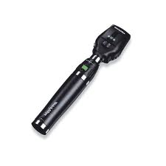
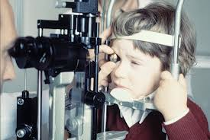
FONDO DE OJO

Slide 27
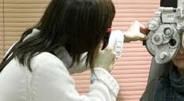
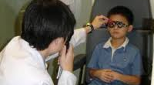
REFRACCIÓN

Slide 28
PÁRPADOS
Edema
Equimosis
Quemaduras
Laceraciones párpado, borde libre, canalículo
Ptosis
Cuerpos extraños
Avulsión tendón cantal

Slide 29
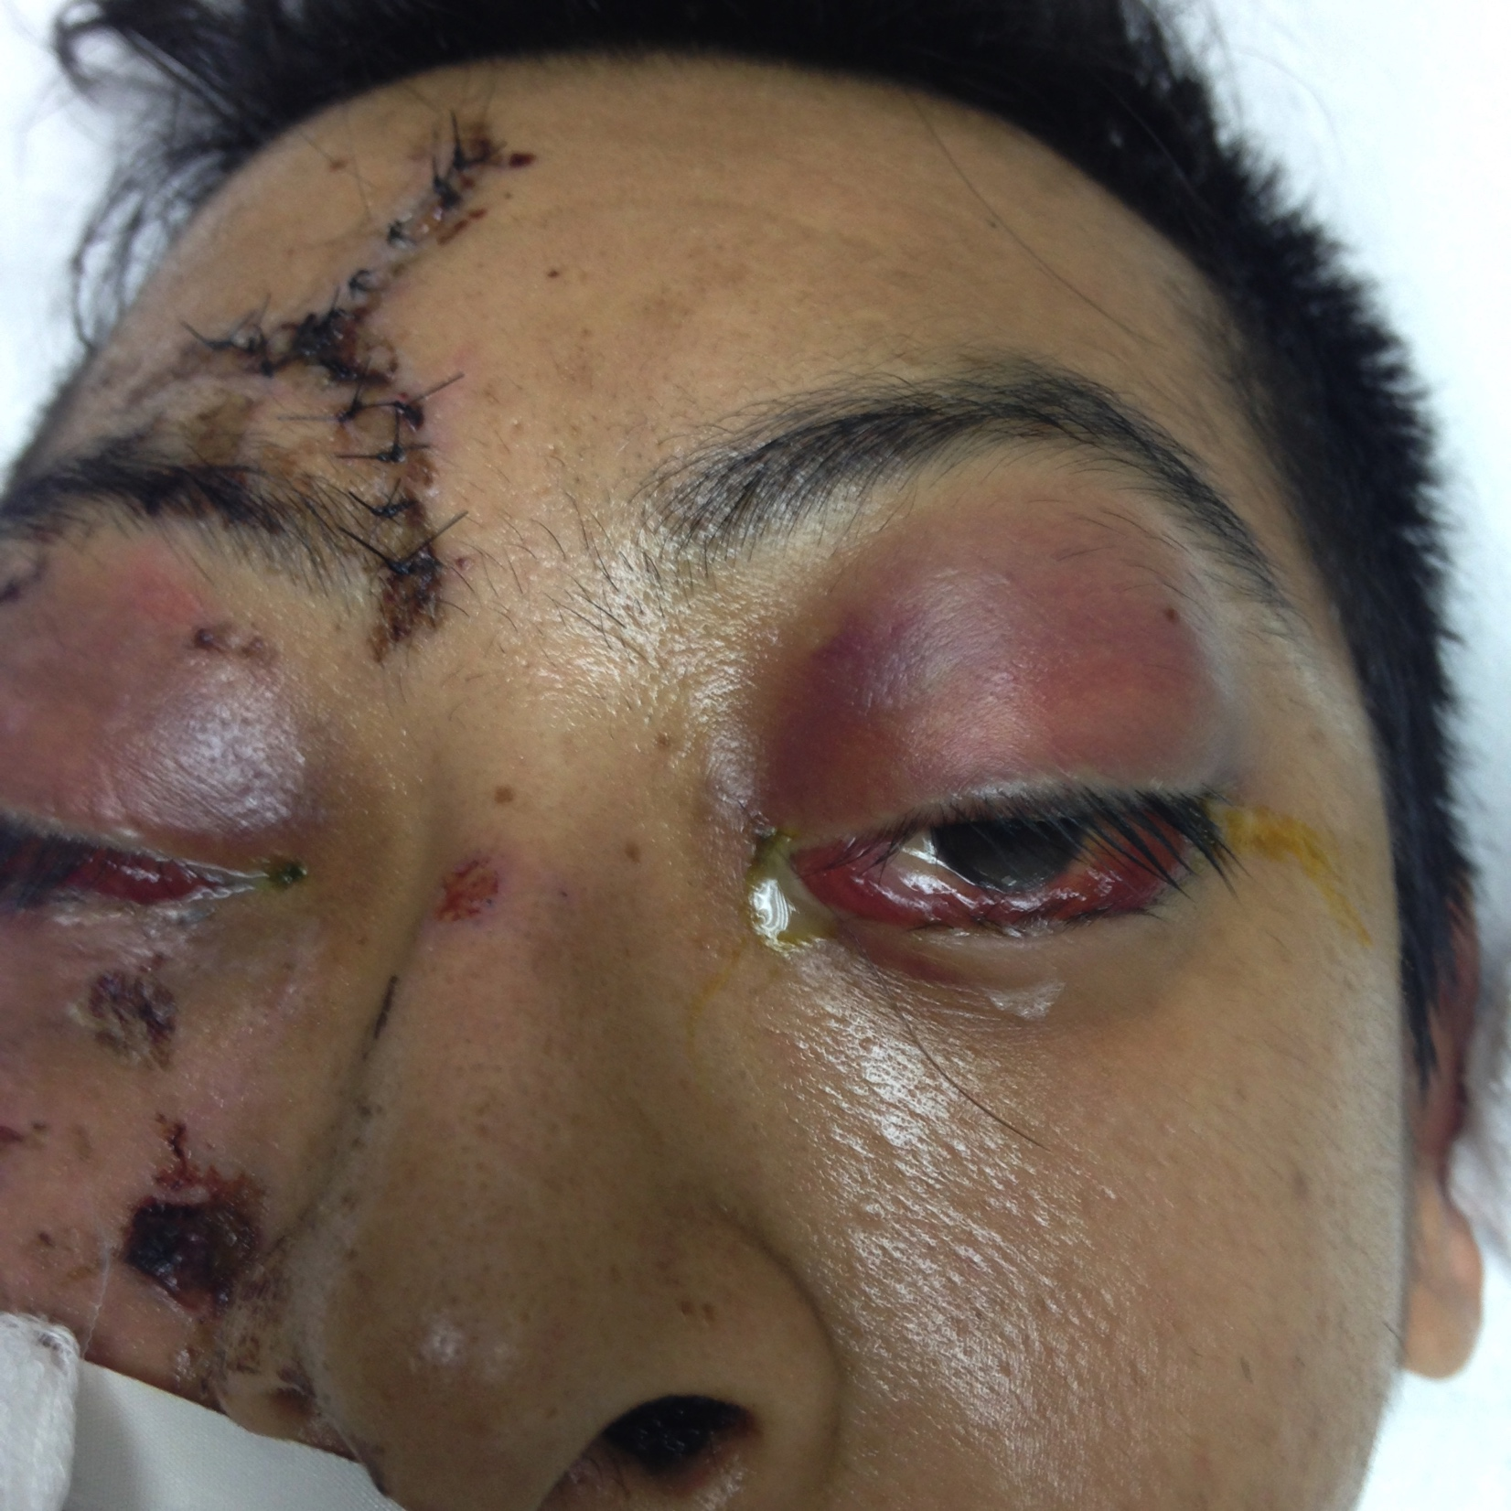

Slide 30
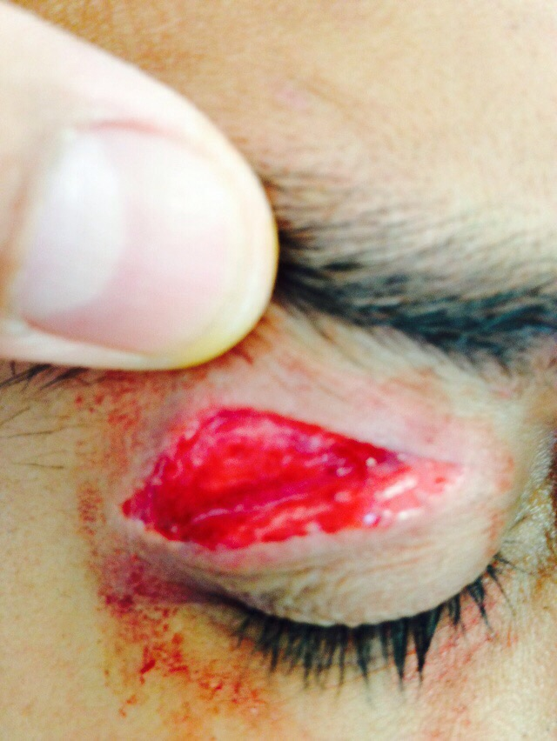
HERIDA PALPEBRAL

Slide 31
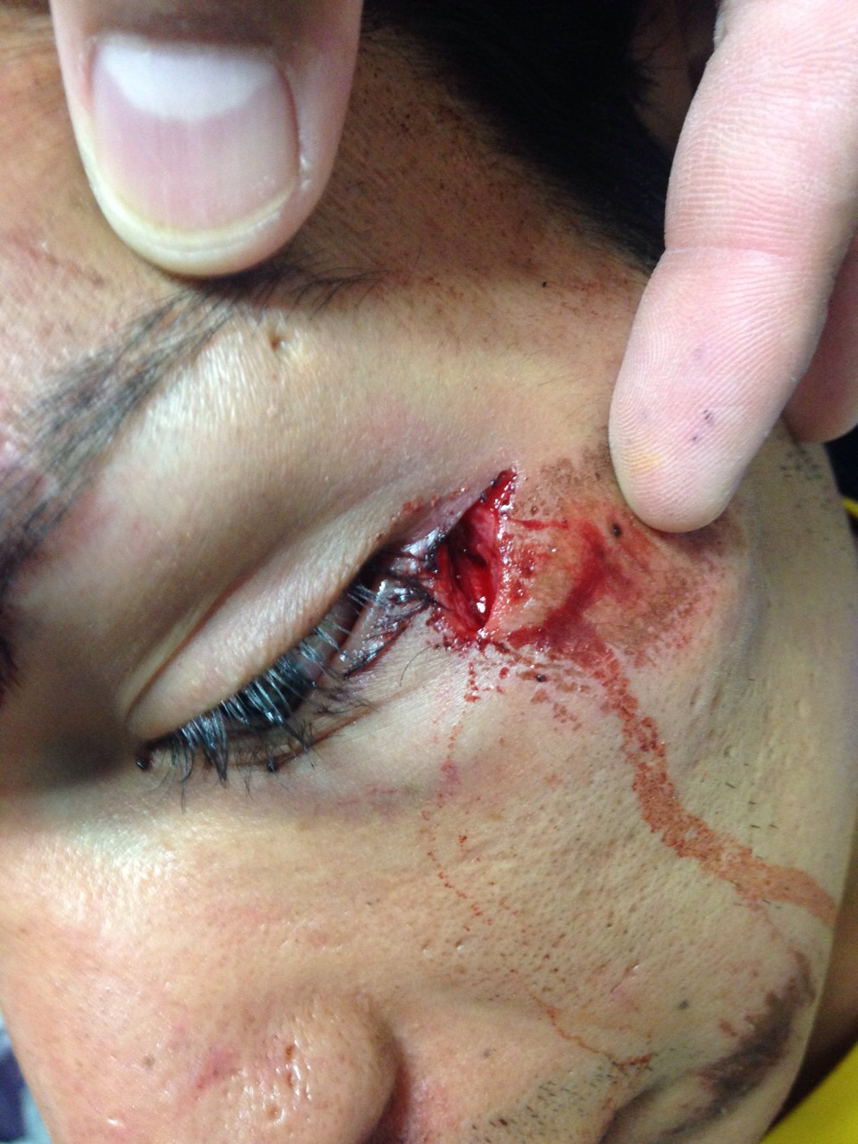

Slide 32
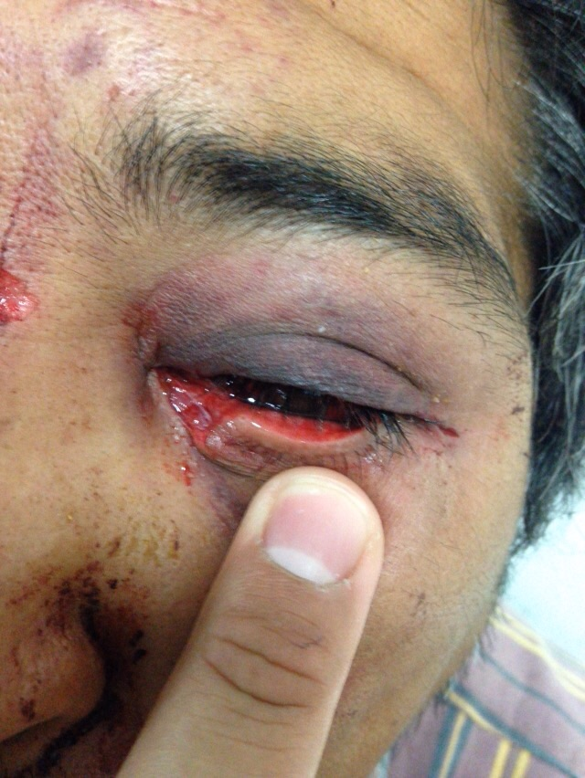

Slide 33
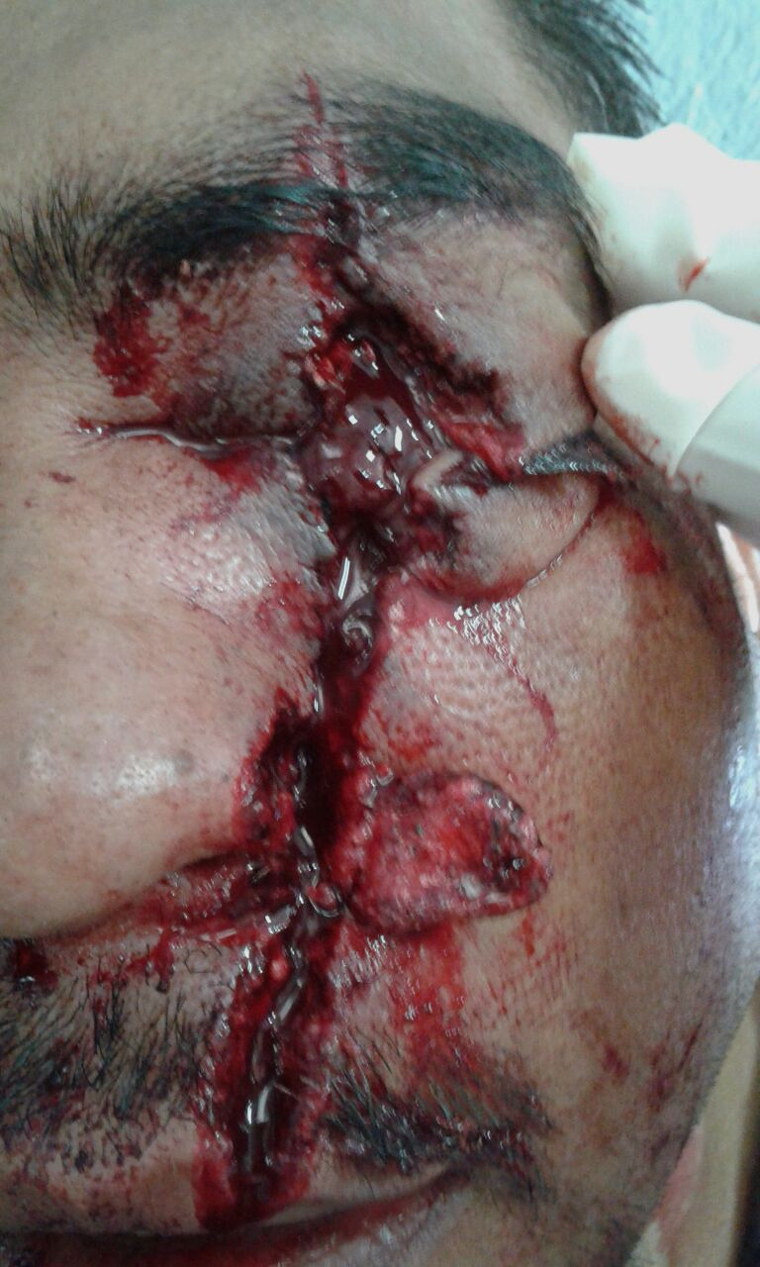

Slide 34
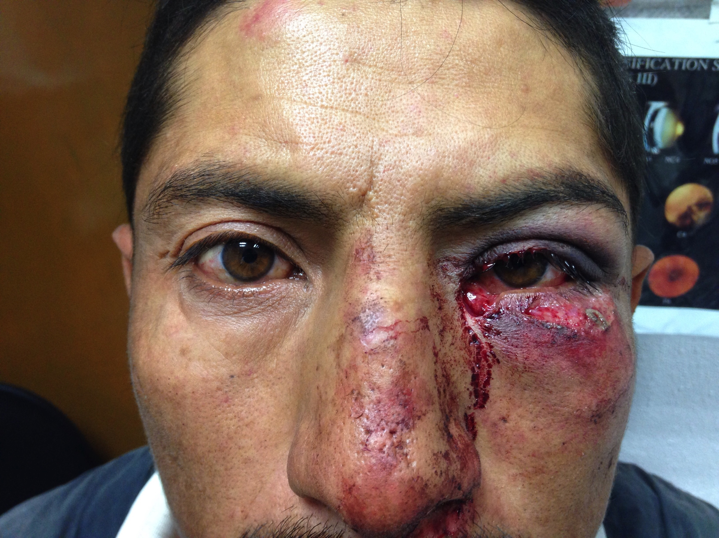
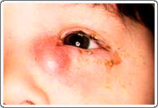
VÍA LAGRIMAL
Laceracíon vía lagrimal
Dacriocistitis

Slide 35
ORBITA
Equimosis palpebral
Reborde orbitario
Enfisema subcutáneo
Enfotalmos, exoftalmos
Fractura de órbita

Slide 36
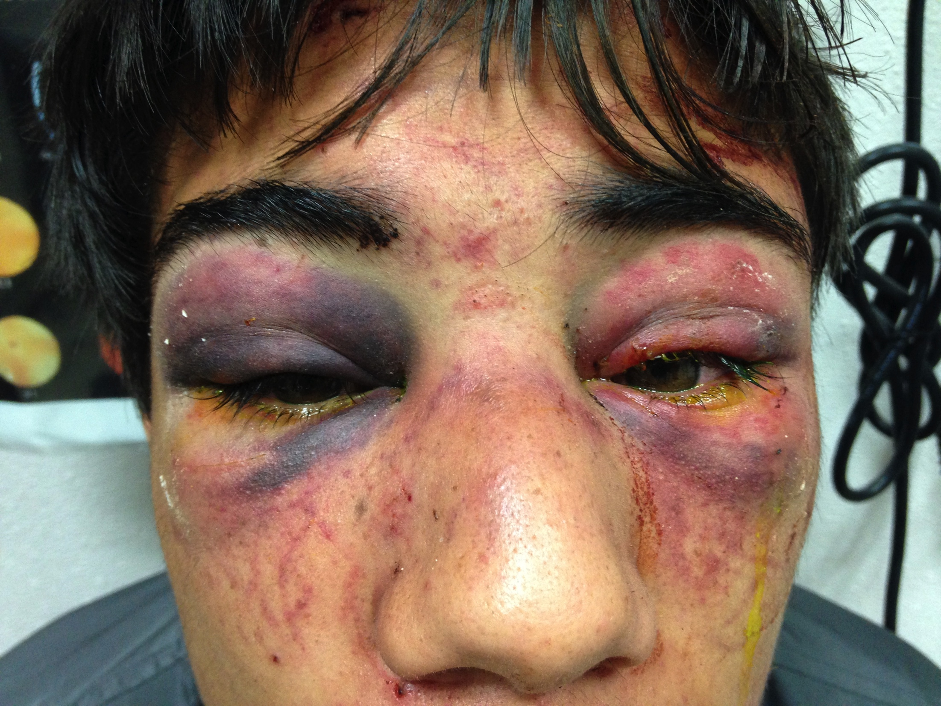
FRACTURA DE ÓRBITA

Slide 37
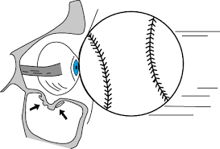
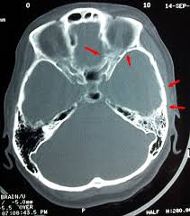
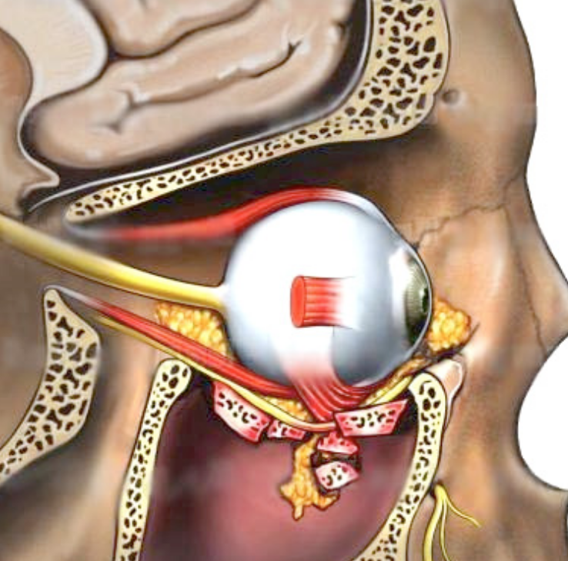

Slide 38
GLOBO OCULAR
Integridad, presión intraocular digital
Hemorragia subconjuntival
Cámara anterior formada, estrecha
Proptosis (hemorragia retrobulbar)
Enoftalmos
Diplopia
Limitación movimientos oculares

Slide 39
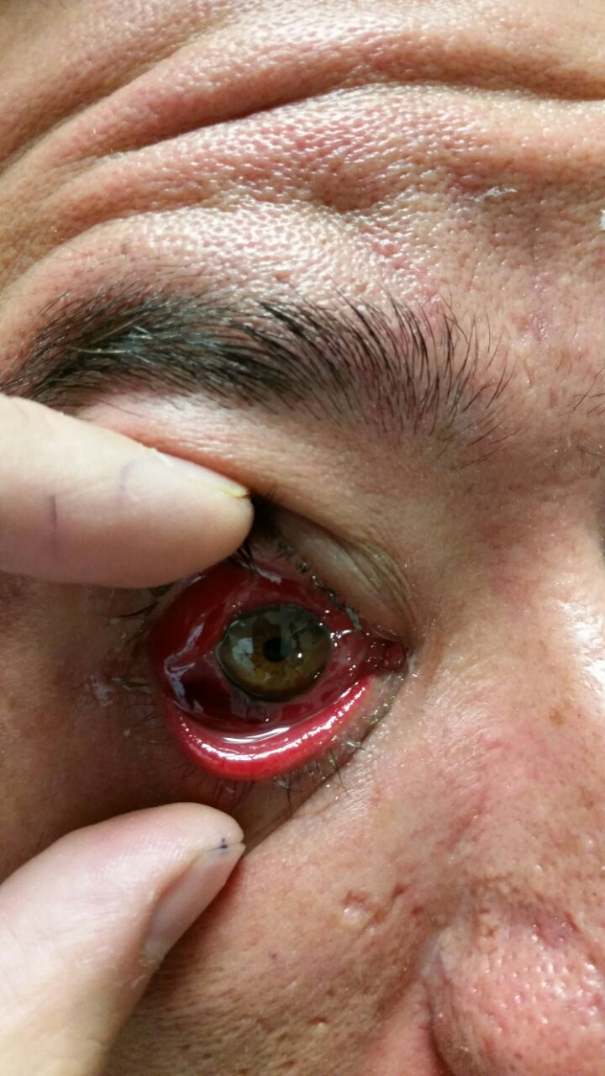

Slide 40
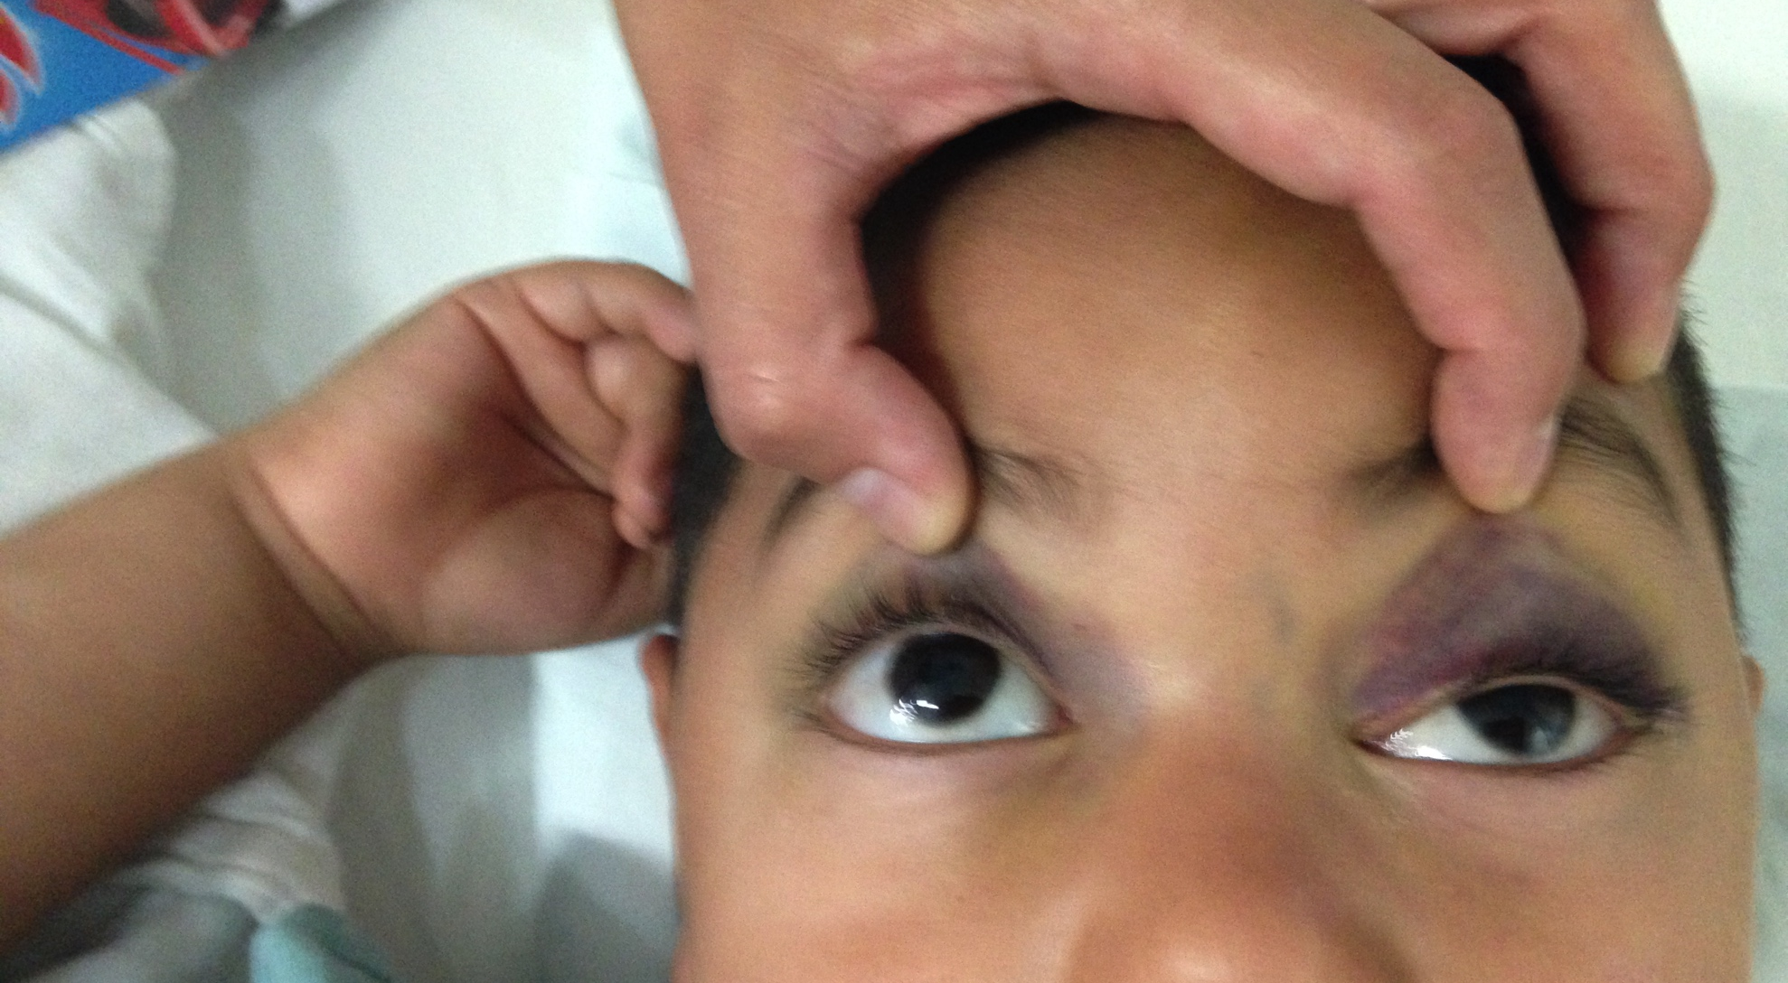

Slide 41

PUPILA
Forma
Simetría
Tamaño
Reflejos pupilares

Slide 42
CONJUNTIVA
Quemosis
Hemorragia subconjuntival
Enfisema subconjuntival
Cuerpos extraños
Laceraciones

Slide 43
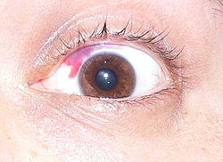

HEMORRAGIA SUBCONJUNTIVAL

Slide 44
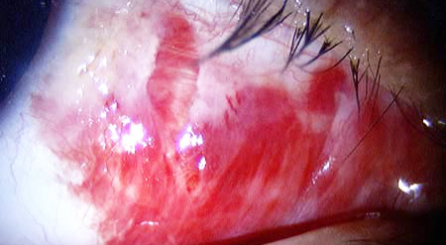
LACERACIÓN CONJUNTIVAL

Slide 45
ESCLERÓTICA
Epiescleritis
Lesión penetrante

Slide 46
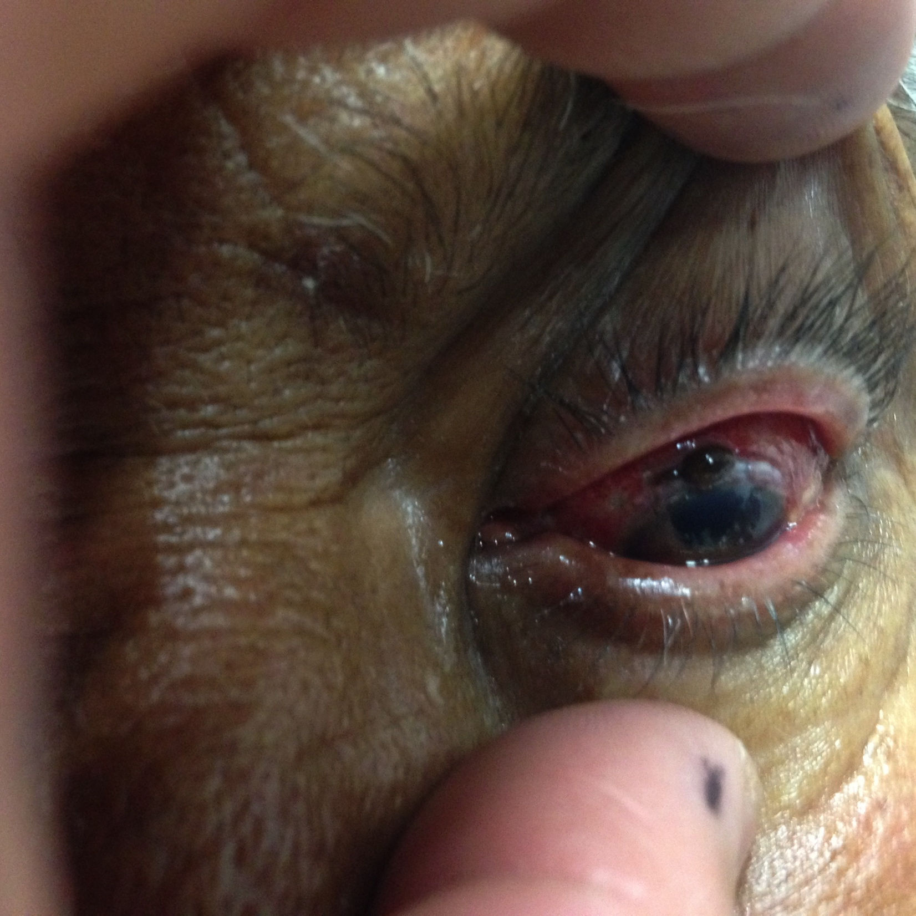
HERIDA ESCLERAL

Slide 47
CÓRNEA
Opacidades
Úlceras
Cuerpos extraños
Laceración
Abrasión
Herida penetrante

Slide 48
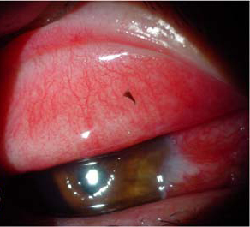
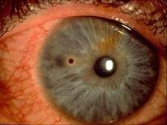
CUERPO EXTRAÑO

Slide 49
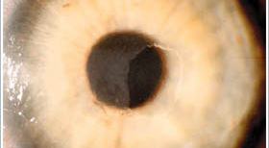
ABRASIÓN CORNEAL

Slide 50
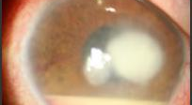

Slide 51
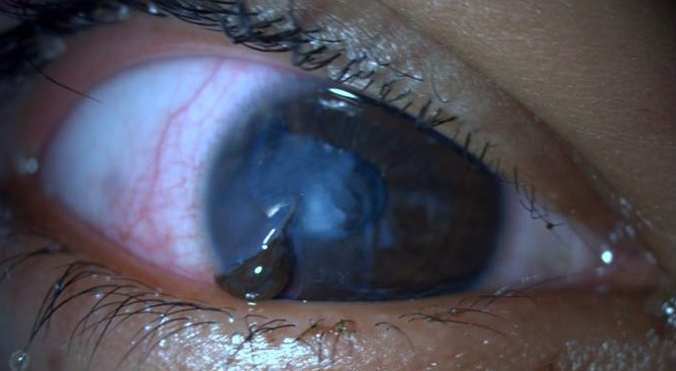
HERIDA CORNEAL

Slide 52
HERIDA CORNEO-ESCLERAL

Slide 53
CÁMARA ANTERIOR
Profundidad (formada, estrecha)
Celularidad (Tyndal, Flare)
Cuerpos extraños
Hipema
Hipopion
Cristalino, Vítreo

Slide 54
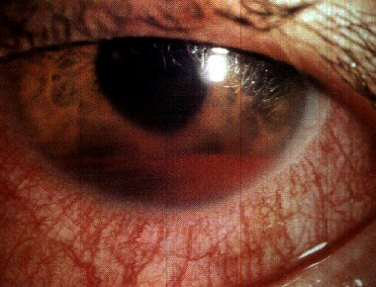
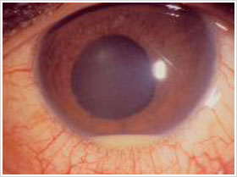
IRITIS TRAUMÁTICA

Slide 55
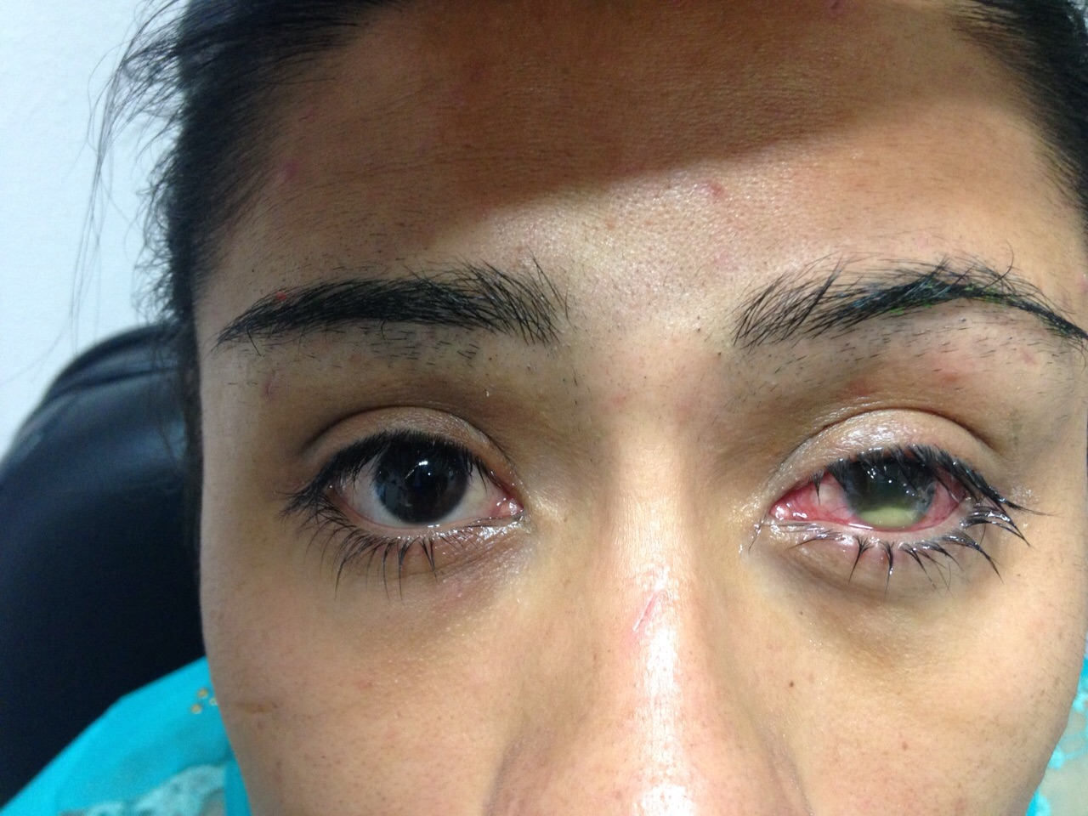

Slide 56

IRIS
Forma
Integridad
Ruptura esfínter
Iridodiálisis
Iridodonesis
Laceración espesor completo
Ángulo

Slide 57
CRISTALINO
Subluxación
Luxación
Opacidad (Catarata)

Slide 58


CATARATA TRAUMÁTICA

Slide 59

VÍTREO
Hemorragia vítrea
Cuerpo extraño intraocular
Condensaciones vítreas (Vitreítis, endoftalmitis)

Slide 60


RETINA
Hemorragias
Desgarros
Desprendimiento de retina
Edema macular
Agujero macular
Fractura coroidea

Slide 61

EDEMA MACULAR

Slide 62

AGUJERO MACULAR

Slide 63

FRACTURA COROIDEA

Slide 64

NEURITIS ÓPTICA TRAUMÁTICA

Slide 65


QUEMADURA QUÍMICA

Slide 66



Slide 67



Slide 68


Slide 69

ESTALLAMIENTO GLOBO OCULAR

Slide 70


Slide 71


Slide 72


Slide 73



PARÁLISIS NERVIOS CRANEALES

Slide 74

TRAUMA OBSTÉTRICO

Slide 75


SÍNDROME DEL NIÑO MALTRATADO

